Slide 1
Rautjärven kuntastrategia 2021 - 2025
Rautjärvi
Padot murtava
koti- ja kutupaikka

Slide 2
Sisällysluettelo
Johdanto kuntastrategiaan 3
Rautjärven kunnan arvot ja visio 4
Arvio nykytilasta 5
Arvio toimintaympäristön muutoksista ja vaikutuksista 11
Strategiset tavoitteet 17
Strategian vaikutusten arviointi 25
Strategian toimeenpano ja toteutumisen arviointi 29

Slide 3
Johdanto kuntastrategiaan
Kuntastrategia on kuntalain mukaan laadittava vähintään kerran valtuustokaudessa, jossa valtuusto päättää kunnan toiminnan ja talouden pitkän aikavälin tavoitteista. Talousarvio ja –suunnitelma on laadittava siten, ne toteuttavat kuntastrategiaa.
Tämä kuntastrategia korvaa vuonna 2013 hyväksytyn ja vuonna 2017 päivitetyn kuntastrategian. Pohjana kuntastrategialle on toiminut vuonna 2019 valmisteltu talousstrategia, jonka kunnanvaltuusto edellytti laadittavaksi, jotta ennen uuden kuntastrategian hyväksymistä saavutetaan kuntatalouden tasapaino.
Kuntastrategian strategisiksi näkökulmat ovat:
Hyvinvointi
Elinvoima
Kuntatalouden tasapaino
Kuntastrategian lähtökohtana on yleisestä laadintatavasta poiketen ollut keskittyä niihin strategisiin toimenpiteisiin, joilla kunnan kehitys voidaan kääntää positiiviseksi.
Kuntastrategiaa on laadittu kuntalaisten strategiaraadeissa ja kuntalaiskyselyllä sekä haastattelututkimuksella, joissa on erityisesti haettu kunnan kehitykseen vaikuttavia toimenpide-ehdotuksia.
Kuntalaisten esityksiä ja palautteita on käsitelty kunnanvaltuuston ja –hallituksen seminaareissa strategiaryhmän valmistelusta. Kunnanvaltuusto hyväksyi 10.11.2011 strategiset tavoitteet, joiden pohjalta on asetettu vuoden 2021 talousarvion ja taloussuunnitelman 2021 – 2023 tavoitteet.
Kuntastrategian rinnalla on laadittu hyvinvointisuunnitelmaa, jossa käsitellään erityisesti kuntalaisten hyvinvointia edistäviä tavoitteita ja kunnan vastuulla olevia toimenpiteitä maakunnallisen hyvinvointisuunnitelman painopistealueilla.

Slide 4
Rautjärven kunnan arvot ja visio
Arvot
Avoimuus; Kannustetaan uusiin avauksiin; Päätöksenteko osallistavaa
Yhteisöllisyys; Tehdään asioita yhdessä kuntalaisten hyväksi
Vastuullisuus; Toimitaan ihmistä ja luontoa kunnioittaen
Visio 2030
Luonnonläheinen kotikunta.
Padot murtava kutupaikka - myös lohille, yrittäjyydelle ja matkailijoille.

Slide 5
Arvio nykytilasta
Väestörakenteen muutos
Väestöennuste
Talouden tunnusluvut
Taloussuunnitelma 2021 -2023
Vahvuudet, heikkoudet, uhat ja mahdollisuudet

Slide 6
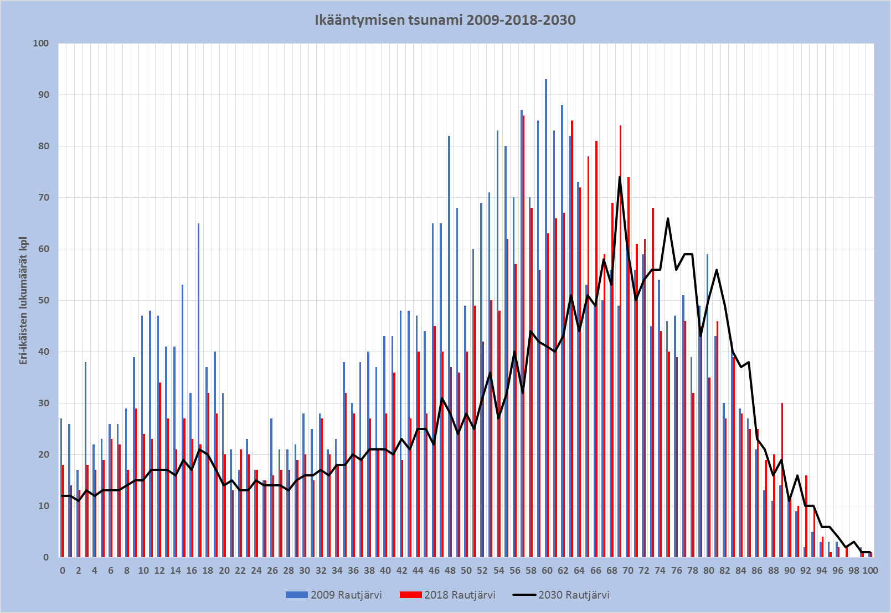
Väestörakenne muutoksessa
Rautjärvi | 2018 | 2020 | 2025 | 2030 | Muutos 2018 - 2030 | Muutos-%
0-vuotiaat | 18 | 13 | 12 | 12 | -6 | -33 %
1-6 -vuotiaat, varhaiskasvatus | 104 | 94 | 80 | 74 | -30 | -29 %
7-12 alakoulu | 149 | 138 | 108 | 91 | -58 | -39 %
13-15 yläkoulu | 75 | 80 | 64 | 52 | -23 | -31 %
16-18 lukio/toinen aste | 77 | 68 | 68 | 58 | -19 | -25 %
19-23 nuoret työikäiset ja opiskelijat | 102 | 85 | 78 | 72 | -30 | -29 %
24-64 työssäkäyvät | 1 575 | 1 456 | 1 238 | 1 063 | -512 | -33 %
65-74 eläkkeelle siirtyneet | 680 | 697 | 628 | 561 | -119 | -18 %
75-84 eläkkeellä olevat | 377 | 384 | 460 | 515 | 138 | 37 %
85... ikääntyneet | 178 | 183 | 177 | 187 | 9 | 5 %
Kaikki yhteensä | 3 335 | 3 198 | 2 913 | 2 685 | -650 | -19 %

Slide 7
Väestöennuste 2030
Väkiluku 2.685 henkilöä (-650 hlöä vuoteen 2018)
Kunnan muuttotappio 2018 – 2030 keskimäärin 30 hlöä/ vuosi
Työvoima 1048 ja pienenee 510 henkilöllä eli 33 %
Huoltosuhde 136 (v. 2018 98)
Eläkeläisiä väestöstä 47,0 %
Alle 6-vuotiaita 86
Peruskouluikäisiä 143

Slide 8
Talouden tunnusluvut 2019
Rautjärven kunta
Tunnusluku | Rautjärven kunta | Vertailu alle 5000 as kunnat
Verotulot €/as | 3905 | 3422
Valtionosuudet €/as | 3158 | 3384
Verotulot +Valtionosuudet €/as | 7064 | 6806
Toimintakate €/as | -6893 | -6660
Vuosikate €/as | 181 | 182
Vuosikate %:a poistoista | 34 % | 52 %
Tilikaudentulos €/as | -330 | -151
Poistonalaiset inv.€/as | 237 | 494
Toiminnan ja inv.rahavirta €/as. | 31 | -182
Lainakanta €/as. | 2172 | 2946
Rahavarat €/as. | 640 | 972

Slide 9
Taloussuunnitelma 2021 - 2023
Rautjärven kunnan talous on tasapainossa talousarviovuonna 2021 ja –suunnitteluvuosina 2022 ja 2023 tilikauden ylijäämää (ilman liikelaitosta) arvioidaan syntyvän
Vuodelta 2021 talousarviossa 147 281 euroa,
Vuodelta 2022 suunnitelmassa 143 796 euroa
Vuodelta 2023 suunnitelmassa 234 315 euroa.
Toteutuessaan arvioidun kaltaisena ylijäämä lisää taseeseen aiempina vuosina kertynyttä ylijäämää (huomioiden arvion vuoden 2020 alijäämästä) siten, että kumulatiivinen ylijäämä 7,7 M€ euroa.
Kunnassa on laadittu vuonna 2019 talousstrategiaa tuleville vuosille, jota on tarkennettu vuoden 2021 talousarviossa.
Talouden tasapainottamisen toimenpiteitä on kohdennettu kunnan omaan toimintaan ja Eksoten kustannusnousun hillintään.
Tasapainotustoimenpiteenä kunnanvaltuusto päätti kokouksessaan 16.11.2020 veroprosentin nostamisesta 21 % sekä kiinteistöverojen osalta korotus vahvistettiin 0,1 prosenttiyksikköä.
Talouden tasapainottamistoimenpiteiden kohteet käyttötalouden osalta etsittiin toimialueittain ja koko kunnan osalta löytyi pysyviä säästöjä vuodelle 2021 yhteensä 729 545 euroa, vuodelle 2022 128 500 euroa ja vuodelle 2023 115 000 euroa.

Slide 10
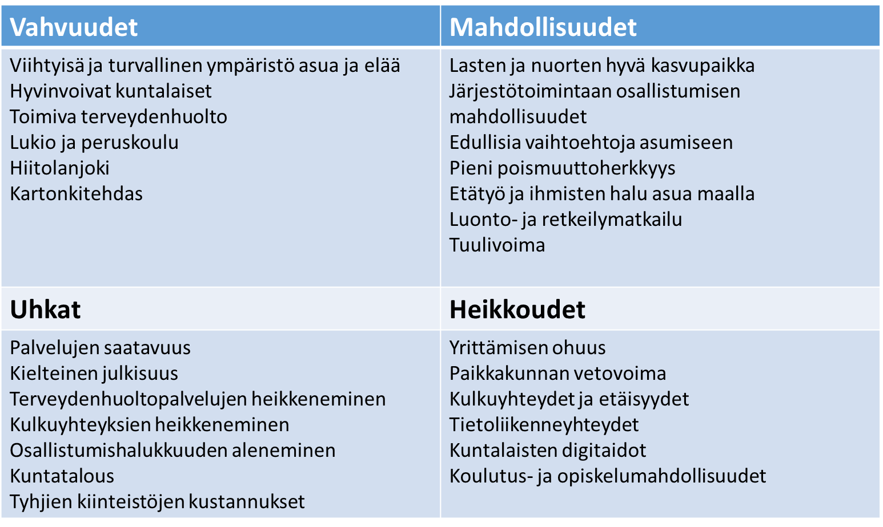
Rautjärven SWOT

Slide 11
Arvio toimintaympäristön muutoksista ja vaikutuksista
Megatrendit
Toimintaympäristön keskeiset muutokset ja oletukset
Sote-hyvinvointialueen toteutumisen vaikutukset
Rautjärven tulevaisuusskenaariot 2030

Slide 12
Megatrendejä koronan jälkeen
Ekologinen, turvallinen ja hyvin saavutettava asuminen sekä tietoverkot mahdollistavat etätyön ja yhteistyön
Yksilön vastuu ja yhteisöllisyys
Digitalisaatio keskeisin muutoksen työkalu
Lähimatkailu ja kausiasuminen
Yrittäjyys palkkatyön korvaajaksi
Rautateihin perustuva liikkuminen
Hiilineutraalisuus teknologisen kehityksen tärkein ajuri

Slide 13
Toimintaympäristön keskeiset muutokset
Sote-maakuntauudistuksen toteutuminen
Kunnan roolin ja taloudellisen aseman muuttuminen
Oppivelvollisuuden laajeneminen
Kunnan toiminnassa painottuvat elinvoima, työllisyys ja kuntalaisten hyvinvoinnin edistäminen
Parikkalan kansainvälisen rajanylistyspaikan avautuminen
Hiitolanjoen koskien vapautuminen

Slide 14
Toimintaympäristön keskeiset oletukset
Etelä-Karjala on kansainvälinen korkeakoulu- ja kiertotalousmaakunta
Etätyö arkipäivää
Taajamajuna mahdollistaa saavutettavuuden
Kaksoiskuntalaisuus on mahdollistettu
Metsä Boardin kartonkitehtaan toiminta jatkuu

Slide 15
Sote-hyvinvointialueen toteutumisen vaikutukset kuntaan
Kunnilta siirtyy sosiaali- ja terveydenhuollon sekä pelastustoimen tehtävien järjestämisvastuu 21 itsehallinnolliselle hyvinvointialueelle vuodesta 2023 alkaen.
Uudistuksella merkittävästi kuntien toimintaan ja talouteen. Se vaikuttaa muun muassa kuntien tehtäviin ja niitä koskevaan rahoitukseen, verotusoikeuteen ja valtionosuusjärjestelmään, omaisuuteen, velkoihin ja sopimuksiin sekä henkilöstöön.
Sote-uudistuksen ei ole tarkoitus muuttaa kunnan talouden tasapainotilaa
Järjestelmämuutoksen tasauksella turvataan uudistusta edeltävä taloudellinen tilanne uudistuksen voimaantulovuonna ja viiden vuoden aikana vuosittain alenemalla tasauksella
Uudistuksen seurauksena kuntien toiminnan kustannukset vähenevät ja kuntien verotuloja siirretään valtiolle hyvinvointialueiden toiminnan rahoittamiseksi
Rautjärvellä noin 68 % eli noin 15,7 miljoonaan euroa
Rautjärven kunnan tuotoista siirtyy noin 56 % eli saman verran kuin siirtyvät menot noin 15,7 miljoonaa euroa
Kunnan talouden kannalta olennaisin kysymys on jatkossakin työllisyyden ja verotulojen kehitys.
kunnallisveroprosentteja alennetaan lokakuun 2020 arvion mukaan 13,26 prosenttiyksiköllä ja valtion verotusta kiristetään vastaavasti.
yhteisöveron tuotosta pienennetään yhdellä kolmasosalla ja valtion osuutta kasvatetaan vastaavasti.
hyvinvointialue vuokraisi kunnilta niiden omistukseen jäävät sosiaali- ja terveydenhuollon sekä pelastustoimen toimitilat siirtymäajaksi.
kunnan tulevaisuuden liikkumavaran kannalta on myös sillä, minkälainen investointitarve ja velkataakka kunnalla on.
Rautjärven kunnalla ei ole suurta investointivajetta, suuret peruskorjausinvestoinnit on tehty

Slide 16
Sote-hyvinvointialueen toteutumisen vaikutukset kuntalaisiin
Hyvinvointialue on järjestämisvastuussa sosiaali- ja terveydenhuollosta ja pelastustoimesta ja asianmukaisesta palvelujen saatavuudesta ja saavutettavuudesta
Palvelut toteutetaan yhdenvertaisesti, yhteen sovitettuina palvelukokonaisuuksina, hyvinvointialueen väestön tarpeet huomioon ottaen sekä lähipalveluina.
Palveluja voidaan koota myös suurempiin kokonaisuuksiin hyvinvointialueen alueella tai valtakunnallisesti huomioiden saatavuuden ja laadun turvaaminen tai kun palvelujen tarkoituksenmukaisuus, kustannusvaikuttavuus ja tehokas toteuttaminen
Kunnalla on jatkossakin vastuu asukkaittensa hyvinvoinnin ja terveyden edistämisestä ja ympäristöterveydenhuollosta että turvallisuudesta.
Kunnalla ja hyvinvointialueen vastuu hyvinvoinnin ja terveyden edistäminen jakautuu siltä osin, kun tämä tehtävä kytkeytyy niiden muihin lakisääteisiin tehtäviin.
Kunnan ja hyvinvointialueen on tehtävä yhteistyötä hyvinvoinnin ja terveyden edistämisessä ja tuettava toisiaan asiantuntemuksellaan. Yhteistyötä tulee tehdä alueellaan toimivien hyvinvoinnin ja terveyden edistämistyötä tekevien muiden julkisten toimijoiden, yksityisten yritysten ja yleishyödyllisten yhteisöjen kanssa. Kunnan ja hyvinvointialueen olisi lisäksi edistettävä hyvinvoinnin ja terveyden edistämistyötä tekevien järjestöjen toimintaedellytyksiä ja vaikutusmahdollisuuksia hyvinvoinnin ja terveyden edistämisessä.
Hyvinvointialue voi hankkia asiakkaalle annettavia sosiaali- ja terveyspalveluja yksityiseltä palveluntuottajalta sopimukseen perustuen, jos palvelujen hankkiminen olisi tarpeen tehtävien tarkoituksenmukaiseksi hoitamiseksi.
Hyvinvointialue huolehtii palvelutarpeen arvioinnista
Kaikkien kuntien kunnallisveroprosentteja alennetaan 13,26 %-yksikköä (tämän hetken arvio) ja valtion verotusta kiristetään vastaavasti.
Uudistuksen ei ole tarkoitus keventää eikä kiristää kenenkään verotusta.
Ansiotuloverotukseen tehtävät muutokset toteutetaan siten, että niillä on mahdollisimman vähän vaikutusta verovelvollisten verotuksen tasoon.
Ansiotulojen verotusta on kevennettävä tämän hetken arvion mukaan n. 195 milj. eurolla, jotta ansiotuloverotus ei kiristyisi.

Slide 17
Kehitys kääntyy
Lukio elinvoimainen
Työvoima riittää
Yritystoiminta uudistuu
Tietoliikenneverkot tukevat etätyötä
Rautatieyhteys Simpeleelle toimii
Monikotikuntaisuus hyödynnetty
Nykymeno jatkuu
Työvoiman tarve ja työttömyys eivät kohtaa
Palvelut hiipuvat
Uutta yritystoimintaa ei synny
Liikenne- ja tietoliikenne-yhteydet eivät kilpailukykyisiä
Kierre kiihtyy
Alakoulu jäljellä
Palvelut lähikaupasta
Yritystoiminta vähenee
Työvoima ei riitä
Tyhjät asunnot rapistuvat
Turvattomuus lisääntyy
Rautjärven tulevaisuusskenaariot 2030

Slide 18
Strategiset tavoitteet
Tavoitetila 2030
Muuttovoitto edellytys suunnan muutokseen
Tasapainoinen kuntatalous
Perheystävällinen hyvän elämän Rautjärvi
Laadukas oppimisympäristö ja monipuoliset kouluttautumismahdollisuudet
Kulku- ja etätyöyhteydet tukevat kestävää kehitystä ja palvelujen saavutettavuutta
Rautjärvi on vetovoimainen luonto- ja retkeilymatkailukohde

Slide 19
Tavoitetila 2030
Kunta on itsenäinen
Asukasluku 3028
Kunnan muuttovoitto 2018 – 2030 keskimäärin 25 hlöä/ vuosi
Työvoima 1273 (- 315 henkilöä eli 19 % vuodesta 2018)
Alle 6-vuotiaita 111 ja peruskouluikäisiä 181
Yrittäjyys hyödyntää myös kansainvälisiä markkinoita ja asiakkuuksia
Yrittäjäilmapiiri kannustaa yrityksiä kehittymään
Aktiivinen järjestötoiminta tukee kuntalaisten hyvinvointia
Kuntatalous on tasapainossa

Slide 20
Muuttovoitto edellytys suunnan muutokseen
Tavoitetila
Kunnassa asuvan työvoiman määrä mahdollistaa kehityksen
Palveluja mahdollista tuottaa paikkakunnalla
Arviointikriteerit ja tavoitetasot 2025
Väkiluku 3 000 henkilöä
Muuttovoitto keskimäärin 25 henkilöä vuodessa

Slide 21
Tasapainoinen kuntatalous
Tavoitetila
Kunnan menojen, tulojen ja rahoituksen tasapaino
Työllisyyden turvaaminen, työpaikkatarjonnan ja työvoiman kohtaaminen
Toimenpiteet
Kunnan toiminnan tuottavuuden lisääminen
Digipalvelujen laajentaminen ja tehokas käyttö
Toimintaprosessit on kuvattu ja arvioitu
Seutukunnallinen ja maakunnallinen yhteistyö
Työllisyys- ja yrittäjyysohjelman laadinta ja toimeenpano
Varhaiset aktivointitoimenpiteet
Työpaikkojen markkinointi ja rekrytoinnin tukeminen
Yritysryhmähankkeet
Arviointikriteerit ja tavoitetaso 2025
Vuosikate suhteessa poistoihin
Kunnan efektiivinen veroaste suhteessa muihin kuntiin
Käyttöönotettujen digitaalisten palvelujen määrä
Yksikkö- ja asukaskohtaisten kustannusten muutos
Työllisyysaste
Yritysten ja työpaikkojen määrä

Slide 22
Perheystävällinen hyvän elämän Rautjärvi
Tavoitetila
Hyvinvoivat kuntalaiset
Työikäisen väestön ja lapsiperheiden muuttovoitto
Toimenpiteet
Kuntalaisten osallistamisen aktivointi ja järjestötyön tukeminen
Kuntalaisten kuulemisen toimintamalli
Järjestöjen perustehtävän tukeminen ja sen liittäminen kunnan hyvinvointityön organisointiin
Varhaiskasvatuksen ja perusopetuksen järjestäminen ja harrastusmahdollisuuksien tukeminen perheiden arkea tukevalla tavalla
Varhaiskasvatus toteutetaan lähipalveluna
Varhaiskasvatus ja alkuopetus toimivat yhteistyössä
Kunta kehittää ja ylläpitää toimitiloja ja liikuntapaikkoja kysynnän laajuuden perusteella
Monimuotoisen asumisen tarjonnan tukeminen ja markkinointi
Asemanseudun poistuvien vuokra-asuntojen korvaaminen koulukiinteistön esteettömillä asunnoilla
Kuntakonsernin vuokra-asuntojen vähentäminen Simpeleellä
Vapaana olevien asuntojen yhteismarkkinointikampanja
Pakolaisten vastaanotto 25 henkilöä vuodessa (kärkihanke)
Arviointikriteerit ja tavoitetaso 2025
Kuntalaisten osallistumisaste ja palaute
Sitoutuneiden yhdistysten ja yhteistyökohteiden määrä
Asuntojen käyttöaste
Perheiden pysyvyys Rautjärvellä
Lasten ja nuorten hyvinvointi

Slide 23
Laadukas oppimisympäristö ja monipuoliset kouluttautumismahdollisuudet
Tavoitetila
Lukio-opetuksen säilyminen Rautjärvellä
Toisen asteen koulutuksen saavutettavuus
Työikäiset ja seniorit täydentävät osaamistaan aktiivisesti
Toimenpiteet
Lukio-opetuksen ja työvaltaisen oppimisen järjestäminen
Lukion vetovoiman lisääminen ja markkinointi
Työvaltaisten oppimispaikkojen löytäminen kunnasta, yrityksistä ja muista työnantajista yhteistyössä Sampon kanssa
Lukion erikoistuminen (kärkihanke)
Erikoistumisteeman määrittely ja vaikutusten arviointi
Arviointikriteerit ja tavoitetaso 2025
Lukioon uusia oppilaita vähintään 10 vuodessa
Toisen asteen tutkintojen suorittaminen
Koulutus- ja oppisopimusten määrä

Slide 24
Kulku- ja etätyöyhteydet kestävän kehityksen ja palvelujen saavutettavuuden tukena
Tavoitetila
Junayhteyksiä vähintään 5 junaparia päivässä
Tietoliikenneyhteydet riittäviä koko kunnan alueella
Nopeiden tietoliikenneyhteyksien toimitiloja tarjolla
Toimenpiteet
Etätyön edellytysten toteuttaminen tietoliikenneyhteyksiä ja toimitiloja tarjoamalla sekä digitaitoja edistämällä
Etätyötilojen tarjoaminen kunnantalolta ja Asemanseudun palvelukeskukselta
Kansalaisopiston digitaitokoulutukset
Kirjaston digitukimallin ja digituen kehittäminen sekä vertaistuen järjestäminen
Etätyön edellytysten ja tietoliikenneyhteyksien parantaminen (kärkihanke)
Selvitetään ”Kuitu kotiin koko Suomi 2021 – 2030” –hankkeeseen liittyminen
Vapaa-ajanasukkaiden ja pendelöijien etätyöhön liittyvien tarpeiden selvittäminen
Hiilineutraalin liikkumisen ja Simpeleen rautatieaseman kehittäminen
Simpeleen rautatieasema luonto- ja retkeilymatkailun liityntäpisteeksi
Sähköautojen latausverkoston rakentaminen; pikalatausasema Simpeleelle, latauspisteet kouluille ja kunnantalolle
Kiertotalouden edistäminen
Tuulivoimapuisto (kärkihanke)
Tuulivoimalle sopivien alueiden selvitys
Arviointikriteerit ja tavoitetaso 2025
Etätyöpisteiden käyttäjien ja etätyöntekijöiden määrä
Digikoulutukseen tai –tukitoimintaan osallistuneiden määrä
Tietoliikenneyhteyksien toimivuus
Sote-palvelujen saavutettavuus
Kunnan hiilitase
Junayhteyksien määrä

Slide 25
Vetovoimainen luonto- ja retkeilymatkailukohde
Tavoitetila
Rautjärvi tunnetaan matkailukohteistaan
Rautjärven monipuoliset matkailua tukevat palvelut
Lohien esteetön nousu latvavesille
Toimenpiteet
Kunnan brändääminen luonto- ja retkeilymatkakohteena
Matkailun markkinointikampanjat luonto- ja retkikohteiden toteutuessa; Hiitolanjoen kosket, E10 –retkeilyreitin kehittäminen, Kasarmikangas
Kohteiden digitaalisten palveluiden toteuttaminen
Hiitolanjoki ja Miettilän kasarminkangas elinvoiman ja matkailuyrittäjyyden vetovoimaksi (kärkihanke)
Hiitolanjoki Master Plan CBC RivTimes hankkeessa
Yrittäjien kiinnostuksen herättäminen liiketoimintamahdollisuuksiin
Arviointikriteerit ja tavoitetaso 2025
Kohteiden kävijämäärä
Matkailun liikevaihto
Matkailualan työpaikat

Slide 26
Strategian vaikutusten arviointi
Kuntalaisten hyvinvointi sekä osallistumis- ja vaikuttamismahdollisuudet
Henkilöstö
Elinympäristö ja elinvoima

Slide 27
Kuntalaisten hyvinvointi sekä osallistumis- ja vaikuttamismahdollisuudet
Vastuu kuntalaisten hyvinvoinnin ja terveyden edistämisestä jakaantuu kunnan ja hyvinvointialueen kesken
Kokemus hyvänä asuinpaikkana
Lähtökohtana kuntalaisten ja muuttajien tarpeet
Olosuhteiden muutos
Kuntalaisten digitaidot riittävät palvelujen käyttämiseen
Kuntalaisten osallistumisen mahdollistaminen
Monipuoliset kuulemiskeinot
Järjestötoiminnan aktivointi
Kuntalaiset aktiivisina toimijoina

Slide 28
Henkilöstö
Yhteiset tavoitteet ja toimintamallit kunnan henkilöstölle
Osaamisen kehittäminen ja ylläpito
Etä- ja lähityön yhdistäminen
Asumisen edistäminen
Muuttovoiton myötä työntekijöitä tarvitaan myös kunnassa

Slide 29
Elinympäristö ja elinvoima
Yksityiset ja julkiset palvelut kehittyvät
Työmahdollisuudet lisääntyvät ja työvoimaa on saatavilla
Yritystoiminnan edellytykset paranevat
Kotoutumisen onnistuminen
Elinympäristön viihtyisyys turvataan
Infra (tiet, kadut ja verkostot) säilyy ja kehittyy
Tukee kestävää kehitystä ja luonnonympäristön säilymistä

Slide 30
Strategian toimeenpano ja toteutumisen arviointi

Slide 31
Kuntastrategian toimeenpano
Strategiset tavoitteet talousarvion ja –suunnitelman perustana
Kuntastrategia esitellään henkilöstölle ja käsitellään työpaikkakokouksissa
Tavoitteiden pohjalta määritellään työyksikkökohtaiset ja yksilölliset tavoitteet
Kuntastrategia-aineisto käsitellään uusien luottamushenkilöiden perehdytyksessä
Uusi valtuusto päivittää kuntastrategian vuonna 2022, kun sote-maakuntauudistuksen toteutuminen varmistuu

Slide 32
Kuntastrategian 2021 - 2025 onnistumisen mittarit
Väestörakenteen muutos
Muuttovoitto keskimäärin 25 henkilöä vuodessa
Työikäisten määrä 1.350
Yritysten ja työpaikkojen määrä
Työpaikkojen määrä 900
Kuntatalouden tasapaino
Kunnallisvero enintään 1 %-yksikköä yli maan keskiarvon

